Slide 1
Proiect Grafica
Profesor indrumator:Braileanu Patricia
Dascalina Dan-Robert
Facultatea Politehnica din Bucuresti: Inginerie Medicala
Grupa 1427

Slide 2
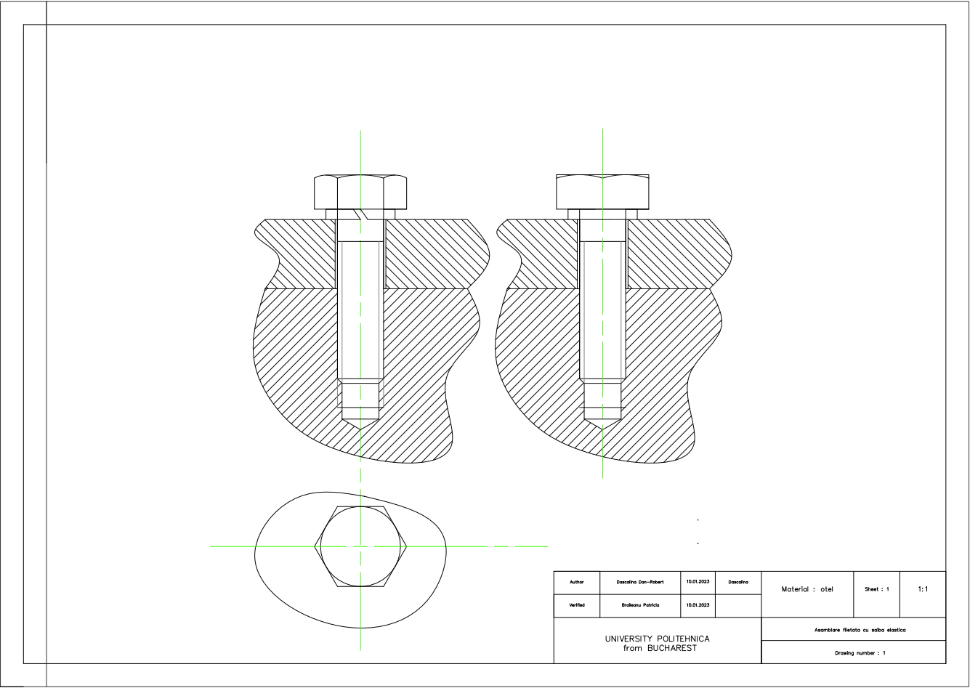
Asamblarea filetata cu saiba elastica(Grower)

Slide 3
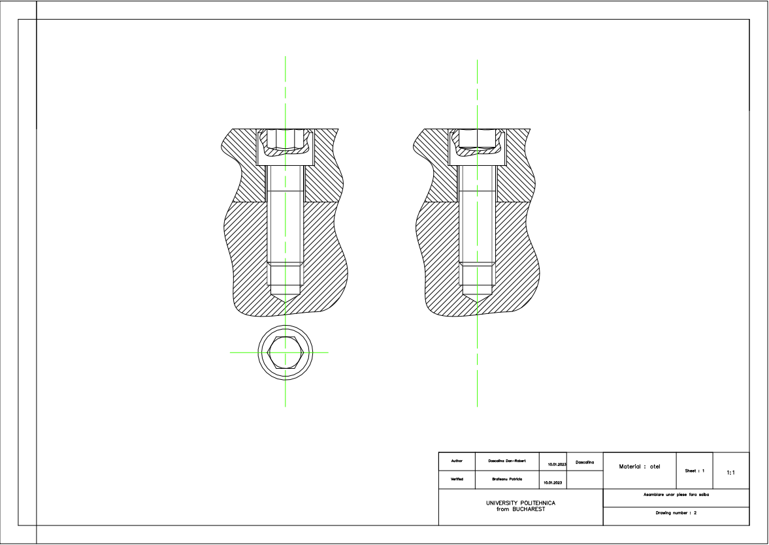
Asamblarea unor piese fara saiba

Slide 4
Clasificare suruburi
Capete de suruburi
suruburi metrice cu cap hexagonal
suruburi metrice cu cap imbus
suruburi metrice cu cap bombat
suruburi metrice cu cap fluture
suruburi metrice cu cap cilindric drept
suruburi metrice cu cap bombat torbant
suruburi metrice cu cap inecat
suruburi fara cap
tije filetate
prezoane
pop nituri

Slide 5
Clasificare suruburi
Fante suruburi
suruburi metrice cu fanta dreapta
suruburi metrice cu cap cruce

Slide 6
Clasificare
In functie de rezistenta
suruburi metrice cu rezistenta cea mai mic
suruburi metrice cu rezistenta medie
suruburi metrice cu rezistenta mare

Slide 7
Asamblare filetata
Asamblările filetate sunt asamblări demontabile utilizate frecvent în construcţia de maşini; se realizează prin intermediul a două piese filetate conjugate, una filetată la exterior numită şurub, cealaltă filetată la interior numită piuliţă (sau piesă cu rol de piuliţă).

Slide 8
Sfarsit!

